Slide 1
Introdução
SLIDE CAPA
Pedro Kássio Ribeiro Matos Loureiro de Carvalho

Slide 2
Revisão Rápida sobre Big Data
SLIDE PARA SEPARAR CAPÍTULO/ TÓPICO

Slide 3
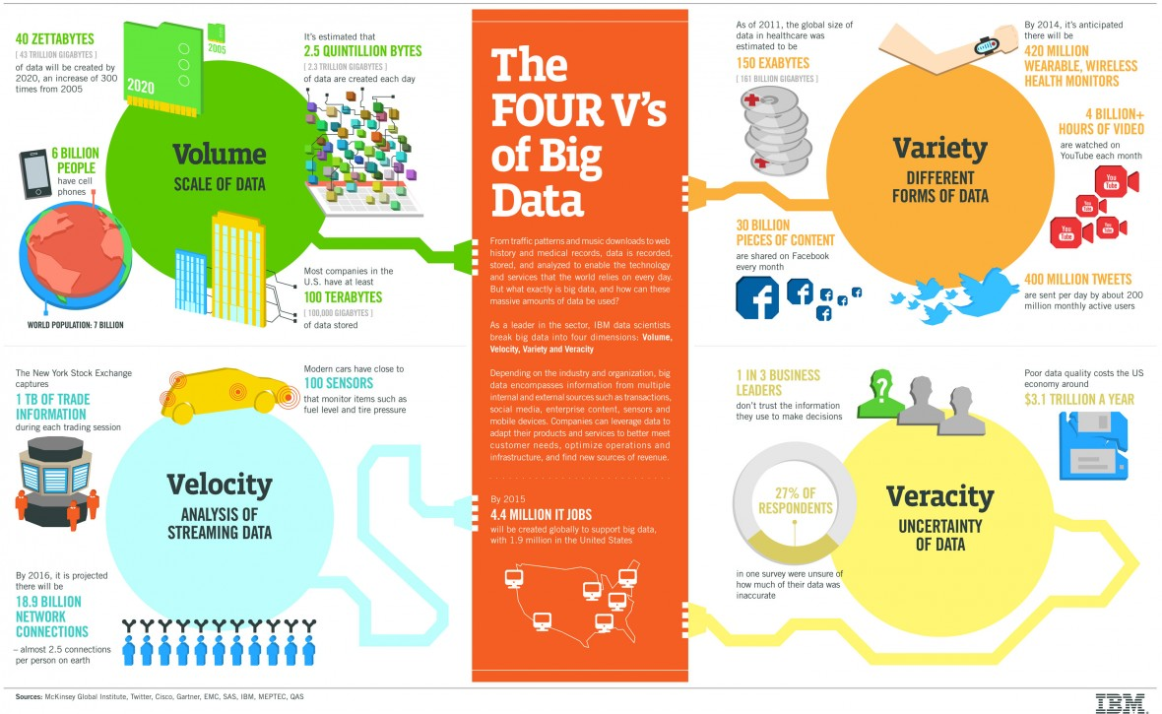

Revisão Rápida - Big Data
SLIDE PARA IMAGENS
OBS: FOTO CENTRALIZADA
Os V’s do Big Data - Fonte: https://www.ibmbigdatahub.com/infographic/four-vs-big-data

Slide 4
Conceitos Iniciais
SLIDE PARA SEPARAR CAPÍTULO/ TÓPICO

Slide 5
Fluxos Contínuos de Dados – O que é?
Dados fluem continuamente com o passar do tempo
Chamados Fluxos Contínuos de Dados (Data streams), ou FCDs
Tratam dados que chegam em sequência
Modelo Batch não é adequado para problemas com natureza dinâmica
SLIDE PARA TÓPICOS

Slide 6
Características
Dados chegam de forma contínua, em alta velocidade
Fluxo geralmente é muito grande ou infinito, não podendo ser armazenado em memória
Dados gerados podem possuir variação em sua ditribuição
Algoritmos padrões de mineração de dados não são bons em FCDs
SLIDE PARA TEXTO CORRIDO
OBS: NÃO É ACONSELHÁVEL COLOCAR
MUITO TEXTO NOS SLIDES

Slide 7
Características
Foco das aplicações de Machine Learning foi em aprendizado batch (dados históricos) nas últimas décadas.
Possui Conjunto de dados representativos para a fase de aprendizado.
Processamento dos dados gera um modelo de decisão para predições futuras.
SLIDE PARA TEXTO CORRIDO
OBS: NÃO É ACONSELHÁVEL COLOCAR
MUITO TEXTO NOS SLIDES

Slide 8
Fatores que contribuem
Várias aplicações do mundo real trabalham com FCDs
Fenômeno da Internet das Coisas aumentou muito essa questão
Grande tendência e possui muitas aplicações
IPV6 provavelmente irá contribuir bastante para o aumento de aplicações desse tipo
SLIDE PARA TEXTO CORRIDO
OBS: NÃO É ACONSELHÁVEL COLOCAR
MUITO TEXTO NOS SLIDES

Slide 9
SLIDE DE ENCERRAMENTO

